Slide 1
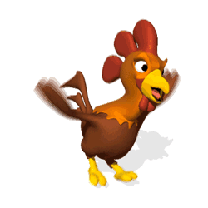
Gà Pi Thách Đấu

Slide 2
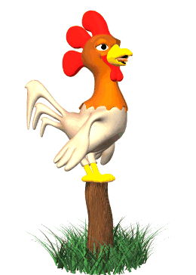
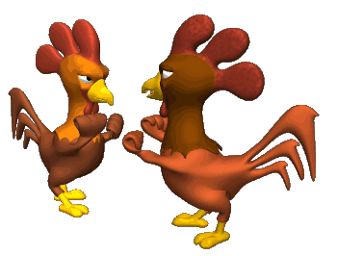
1
2
3
1
2
3
Đội A
Đội B

Slide 3
Câu hỏi số 1
Thầy cô sửa câu hỏi vào đây
Đáp án số 1
Quay
Lại

Slide 4
Câu hỏi số 2
Thầy cô sửa câu hỏi vào đây
Đáp án số 2
Quay
Lại

Slide 5
Câu hỏi số 3
Thầy cô sửa câu hỏi vào đây
Đáp án số 3
Quay
Lại

Slide 6
Câu hỏi số 1
Thầy cô sửa câu hỏi vào đây
Đáp án số 1
Quay
Lại

Slide 7
Câu hỏi số 2
Thầy cô sửa câu hỏi vào đây
Đáp án số 2
Quay
Lại

Slide 8
Câu hỏi số 3
Thầy cô sửa câu hỏi vào đây
Đáp án số 3
Quay
Lại

